Slide 1
第二章 自动控制系统的数学模型

Slide 2

本章的主要内容
控制系统的微分方程-建立和求解
控制系统的传递函数
控制系统的结构图-等效变换
控制系统的信号流图-梅逊公式

Slide 3
概述
概述
在控制系统的分析和设计首先要建立系统的数学模型。控制系统的数学模型是描述系统内部物理量(或变量)之间关系的数学表达式。在静态条件下(即变量各阶导数为零)，描述变量之间关系的代数方程叫静态数学模型；而描述变量各阶导数之间关系的微分方程叫动态数学模型。控制理论研究的是动态模型。
对由微分方程描述的动态数学模型，若已知输入量和变量的初始条件，对微分方程求解，就可以得到输出量的时域表达式，据此可对系统进行分析。所以建立控制系统的数学模型是对系统进行分析和设计的首要工作。
常用的数学模型有微分方程，传递函数，结构图，信号流图，频率特性以及状态空间描述等。

Slide 4
概述
建立控制系统数学模型的方法有分析法(又称机理建模法)和实验法(又称系统辨识) 。
分析法是根据组成系统各元件工作过程中所遵循的物理定理来进行。例如：电路中的基尔霍夫电路定理，力学中的牛顿定理，热力学中的热力学定理等。对于结构已知的系统常用此法。
实验法是根据元件或系统对某些典型输入信号的响应或其他实验数据建立数学模型，当元件或系统比较复杂，其运动特性很难用几个简单的数学方程表示时，实验法就显得非常重要了。
本章仅介绍分析法，系统辨识由专门课程介绍。
无论是用分析法还是用实验法建立模型，都存在模型精度和复杂性之间的矛盾。即描述系统运动特性的数学模型越精确，则方程的阶次越高，对系统的分析与设计越困难。所以，在控制工程上总是在满足分析精度要求的前提下，尽量使数学模型简单，为此在建立数学模型时常做许多假设和简化，最后得到的是有一定精度的近似模型。

Slide 5
第一节 控制系统的微分方程

Slide 6


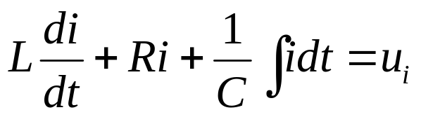
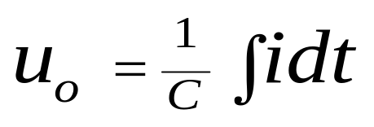
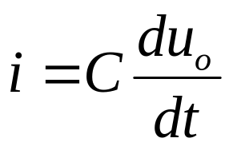
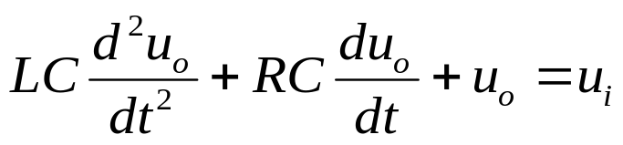
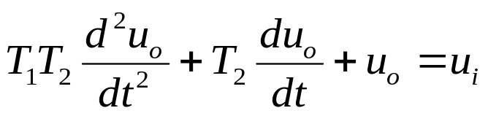
[例1]：列写RLC串联电路的微分方程。
控制系统的微分方程
[解]：据基尔霍夫电路定理：
L
R
i
C
①
输入
②
输出
由②： ，
代入①得：
这是一个线性定常二阶微分方程。
这是所谓时间常数形式的微分方程。

Slide 7




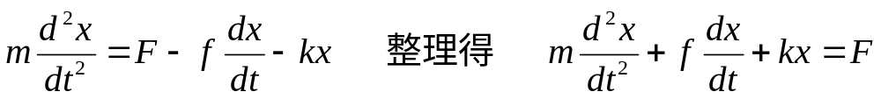

控制系统的微分方程
[例2] 求如图1所示弹簧-质量-阻尼器的机械位移系统的微分方程。设输入量为外力F，输出量为位移x。
阻尼器是一种产生粘性摩擦的装置，由活塞和充满油液的缸体组成。活塞和缸体之间的任何相对运动都将受到油液的阻滞。阻尼器用来吸收系统的能量并转变为热量而散失掉。
F
F
m
m
[解]：系统受力分析图如图2 所示。图中，m为质量，f为粘滞阻尼系数，k为弹性系数。
f
图1
图2
根据牛顿定理，可列出质量块的力平衡方程如下：
这也是一个线性定常二阶微分方程。x为输出量，F为输入量。
在国际单位制中，m、f和k的单位分别为：
（思考题：上述方程中为何没有受重力mg的影响？）

Slide 8
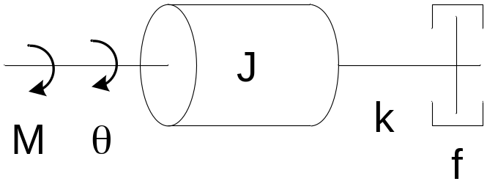
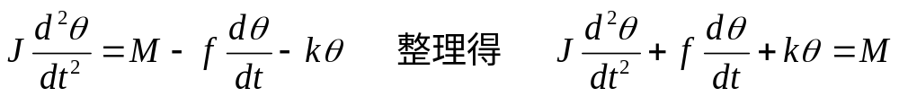
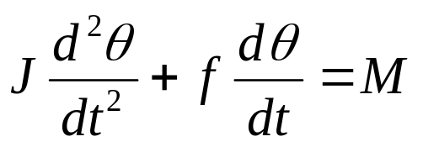
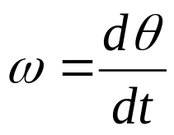
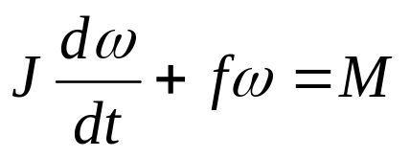
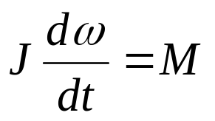
控制系统的微分方程
[例3] 机械转动系统的微分方程。设外加转矩M为输入量，转角θ为输出量。
[解]：对于转动物体，可用转动惯量代表惯性负载。根据机械转动系统的牛顿定理可列出微分方程
式中f和k分别为粘滞阻尼系数和扭转弹性系数。此式与机械位移系统的方程形式上是一样的。
若方程中忽略扭转弹性系数的影响，方程为
若令 则方程为
若再忽略粘滞阻尼系数，方程为

Slide 9
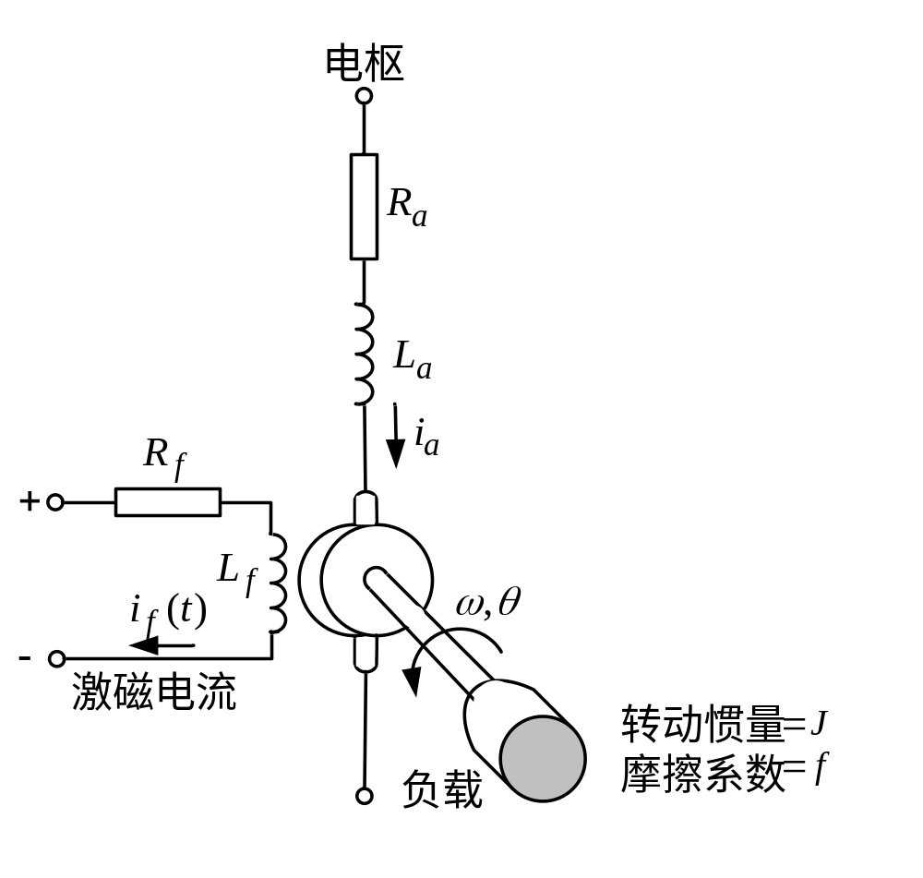
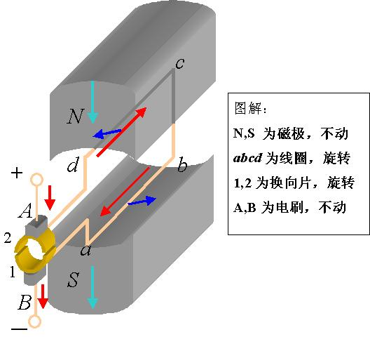
直流电动机的工作原理

Slide 10
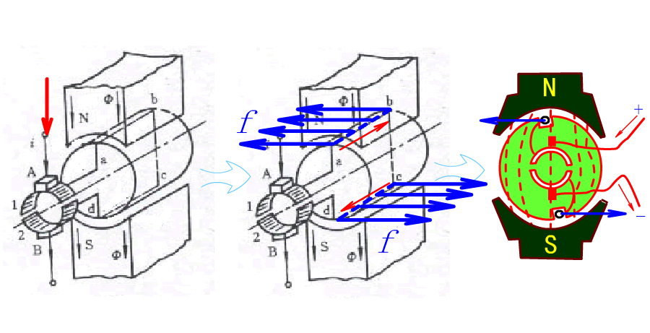
直流电动机的工作原理动画

Slide 11
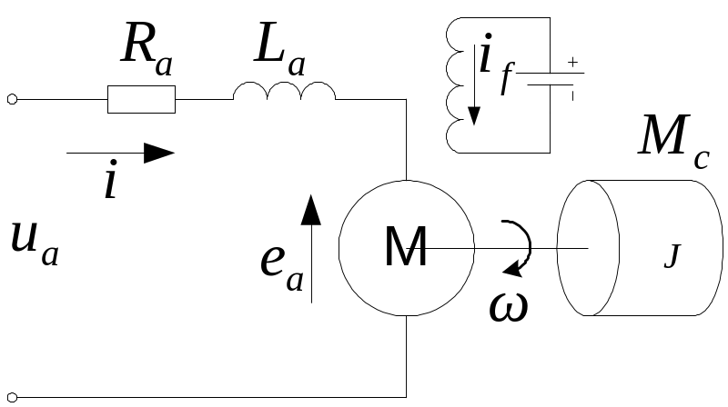
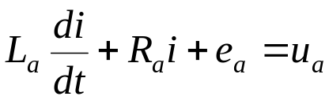


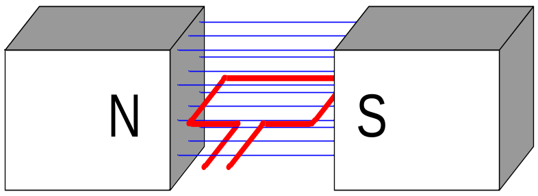






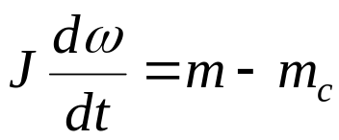
控制系统的微分方程
[例4]电枢控制式直流电动机
这里输入是电枢电压u_{a}和等效到电机转轴上的负载转矩M_{c}，输出是转速ω
电枢回路方程为 ①
其中 为反电势
此时激磁电流为常数，所以
②
C_{e}称为电动机电势常数
电机通电后产生转矩
③
C_{m}称为电动机转矩常数，再根据牛顿定律可得机械转动方程
④
此式已略去摩擦力和扭转弹性力。

Slide 12


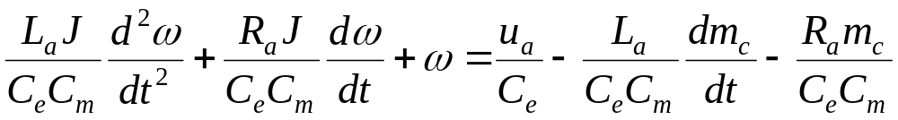
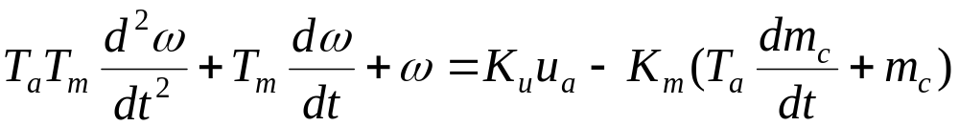
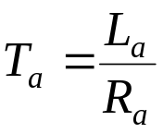
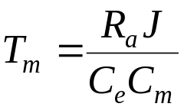
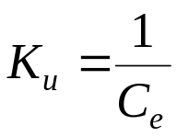
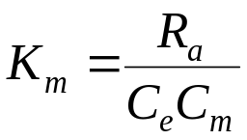
控制系统的微分方程
整理得
也可写为
其中 和
分别称为电磁时间常数和机电时间常数
和
分别是转速与电压传递系数和转速与负载
传递系数。

Slide 13
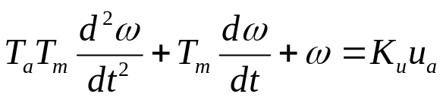


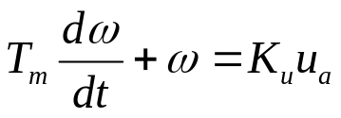
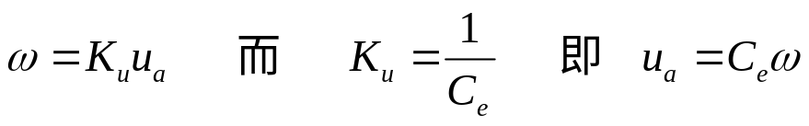
控制系统的微分方程
这是一个线性定常二阶微分方程(两个输入)。从数学的角度可以分别考虑单独输入的影响。如当m_{c}=0时，方程为
该方程称为空载模型。若再假设电枢电感很小 则
这是一个一阶微分方程。若R_{a}和J都可忽略，则T_{m}=0,于是
这说明电机转速与电枢电压成正比，当不考虑电枢电阻和电感时，电枢电压将与反电势表达式相同。这时反电势表达式就是测速发电机的方程。

Slide 14






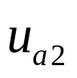

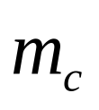


微分方程的增量化表示
上式中若电机处于平衡状态，各变量的各阶导数为零，则
这表示电机处于平衡状态下输入量和输出量之间的关系，称为静态模型。
当u_{a}=常数时，称为机械特性，反映了负载与转速之间的关系。
当m_{c}=常数时，称为控制特性，反映了电枢电压由u_{a1}变到u_{a2}后，经过一段时间，转速将从ω₁变到ω₂。
若用u_{a0}、m_{c0}和ω₀表示平衡状态下u_{a}、m_{c}和ω的数值,则(a)式写为

Slide 15



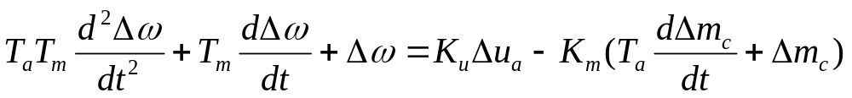
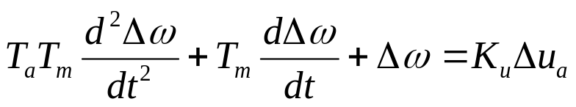
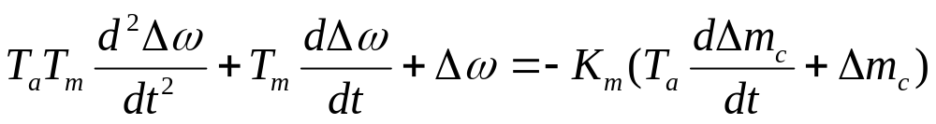
令
代入
考虑到
可得
此式称为增量化方程
设m_{c}=常数，即Δm_{c}=0，则
设u_{a}=常数，即Δu_{a}=0，则

Slide 16
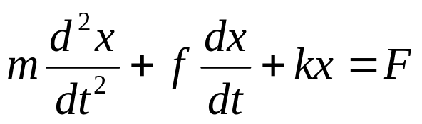
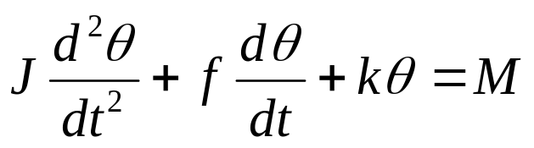
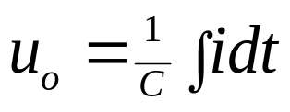
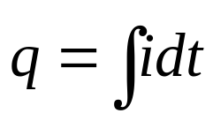
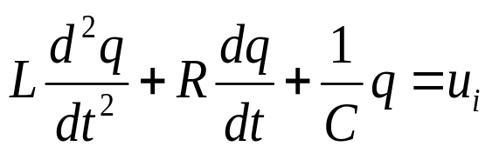
相似系统和相似量
[需要讨论的几个问题]：
1、相似系统和相似量：
前面注意到弹簧-质量-阻尼器的机械位移系统和机械转动系统的微分方程形式是完全 一样的。
对于例2-1 RLC串联电路其微分方程形式为
L
R
i
C
若令 ，则
若令 （电荷），则方程为：
可见，同一物理系统有不同形式的数学模型，而不同类型的系统也可以有相同形式的数学模型。

Slide 17


[定义]具有相同的数学模型的不同物理系统称为相似系统。
在相似系统中占据相应位置的物理量称为相似量。
如例1和例2称为力-电压相似系统，在这对相似系统中
分别与 为相似量。
[作用]利用相似系统的概念可以用一个易于实现的系统来模拟相对复杂的系统，实现仿真研究。

Slide 18
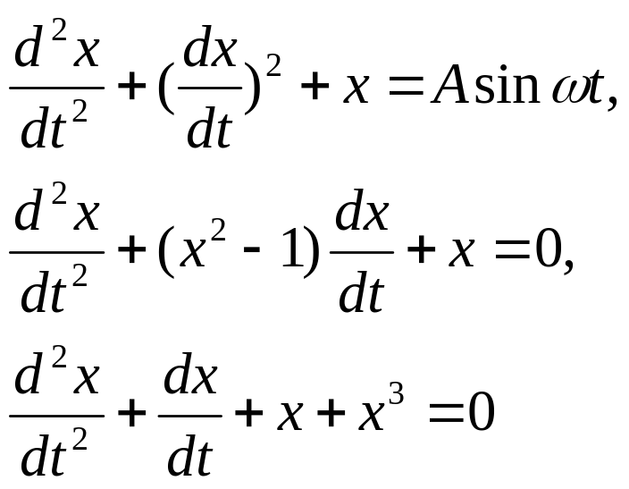
非线性环节微分方程的线性化
2、非线性元件（环节）微分方程的线性化
在经典控制领域，主要研究的是线性定常控制系统。如果描述系统的数学模型是线性常系数的微分方程，则称该系统为线性定常系统，其最重要的特性便是可以应用线性叠加原理，即系统的总输出可以由若干个输入引起的输出叠加得到。
[非线性系统]：如果不能应用叠加原理，则系统是非线性的。
下面是非线性系统的一些例子：

Slide 19




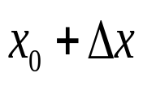
非线性环节微分方程的线性化
若描述系统的数学模型是非线性（微分）方程，则相应的系统称为非线性系统，这种系统不能用线性叠加原理。在经典控制领域对非线性环节的处理能力是很小的。但在工程应用中，除了含有强非线性环节或系统参数随时间变化较大的情况，一般采用近似的线性化方法。对于非线性方程，可在工作点附近用泰勒级数展开，取前面的线性项。可以得到等效的线性环节。
设具有连续变化的非线性函数y=f(x)如图所示
y
B
若取某一平衡状态为工作点，如图中的A(x₀,y₀)。A点附近有点为B(x₀+Δx,y₀+Δy)，当Δx很小时，AB段可近似看做线性的。
A
0
x

Slide 20
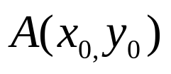
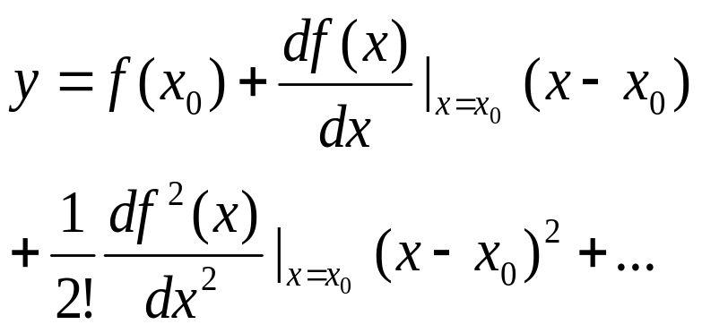
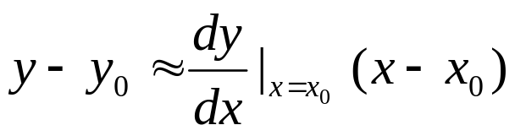
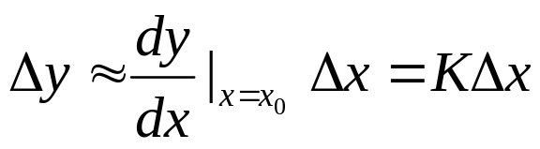
非线性环节微分方程的线性化
设f(x)在 点连续可微，
则将函数在该点展开为泰勒级
数，得：
y
B
A
0
x
若Δx很小，则 ，即
式中，K为与工作点有关的常数，显然，上式是线性方程，
是非线性方程的线性表示。为了保证近似的精度，只能在工
作点附近展开。

Slide 21

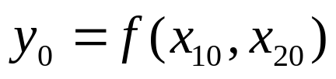



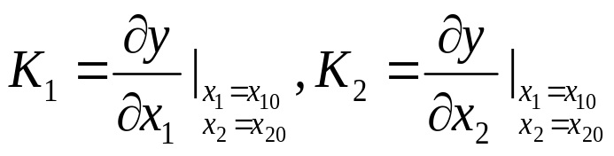
非线性环节微分方程的线性化
对于具有两个自变量的非线性方程，也可以在静态工作点附近展开。设双变量非线性方程为： ，工作点为
。则可近似为：
式中： ， 。
为与工作点有关的常数。
[注意]：
⑴上述非线性环节不是指典型的非线性特性(如间隙、库仑干摩擦、饱和特性等)，它是可以用泰勒级数展开的。
⑵实际的工作情况在工作点附近。
⑶变量的变化必须是小范围的。
线性化数学模型是近似的表示，其近似程度与工作点附近的非线性情况及变量变化范围有关。

Slide 22
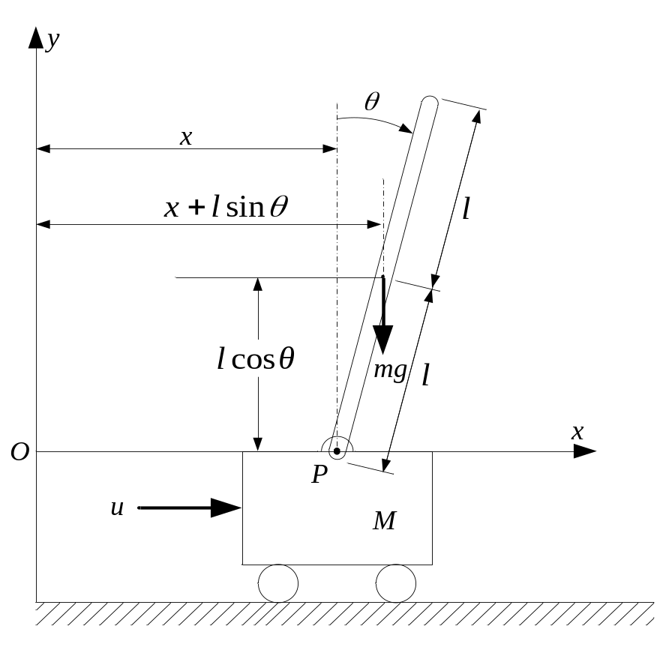


[例]：倒立摆系统
非线性环节微分方程的线性化
该系统由小车和安装在小车上的倒立摆构成。倒立摆是不稳定的，如果没有适当的控制力作用到它上面，它将随时可能向任何方向倾倒。这里我们只考虑二维问题，即认为倒立摆只在图所在的平面内运动。
若有合适的控制力u作用于小车上可使摆杆维持直立不倒。这实际是一个空间起飞助推器的姿态控制模型(姿态控制问题的目的是要把空间助推器保持在垂直位置)。
设小车和摆杆的质量分别为M和m，摆杆长为2l ，且重心位于几何
中点处，小车距参考坐标的位置为x，摆杆与铅垂线的夹角为θ，
摆杆重心的水平位置为 ，垂直位置为

Slide 23
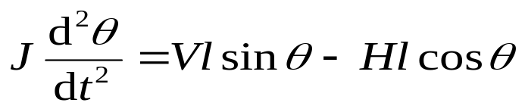


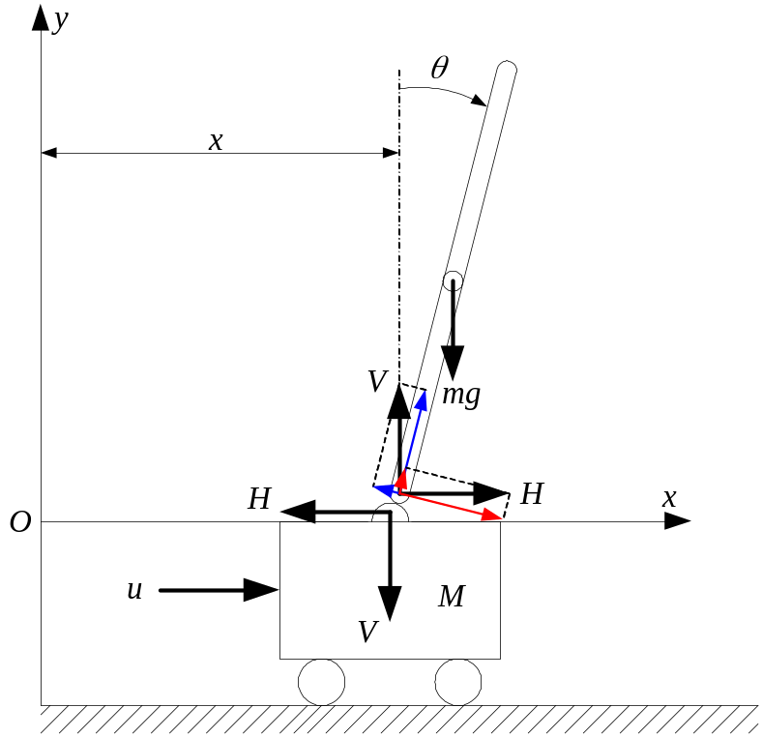
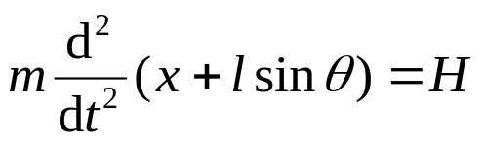


画出倒立摆系统隔离体受力图
非线性环节微分方程的线性化
设摆杆和小车结合部的水平反力和垂直反力为H和V，略去摆杆与小车、小车与地面的摩擦力。可得方程如下：
⒈摆杆围绕其重心的转动运动 ⑴
式中J为摆杆围绕其重心的转动惯量， 为垂直力关于其重心的力矩， 为水平力关于其重心的力矩。
⒉摆杆重心的水平运动
⑵
⒊摆杆重心的垂直运动 ⑶
⒋小车的水平运动
⑷

Slide 24










非线性环节微分方程的线性化
因为在这些方程中包含 sinθ 和 cosθ，所以它们是非线性方程。
若假设角度θ 很小，则 sinθ≈θ 和 cosθ≈1。可线性化如下
⑴
⑸
⑵
⑹
⑶
⑺
⑷
⑻
由⑹和⑻可得 ⑼
由⑸、⑺和⑻得 ⑽
当忽略转动惯量J 时
当考虑转动惯量 时

Slide 25
线性系统微分方程的编写步骤
3.线性系统微分方程的编写步骤：
⑴确定系统和各元部件的输入量和输出量。
⑵对系统中每一个元件列写出与其输入、输出量有关的物理方程。
⑶对上述方程进行适当的简化，比如略去一些对系统影响小的次要因素，对非线性元部件进行线性化等。
⑷从系统的输入端开始，按照信号的传递顺序，在所有元部件的方程中消去中间变量，最后得到描述系统输入和输出关系的微分方程。
⑸一般情况下，还需把微分方程写成标准形式，即与输入量有关的各项写在方程的右边，与输出量有关的各项写在方程的左边。方程两边各导数项均按降幂排列。有时还要把各导数项的系数进行处理，用具有一定物理意义的系数（例如时间常数、传递系数等等）来表示。

Slide 26

















线性系统微分方程的编写例子[例2-6]
[例]：编写下图所示的速度控制系统的微分方程。
＋
-
-
+
功率
放大器
负载
+
－
＋
测速发电机
[解]：⑴该系统的输出量是 ，输入量是 ，扰动量是
⑵速度控制系统方块图：
-
运放Ⅰ
运放Ⅱ
功放
电动机
测速机

Slide 27








线性系统微分方程的编写例子[例2-6]
⑶各环节微分方程：
运放Ⅰ：
运放Ⅱ：
功率放大：
电动机环节：
反馈环节：
⑷消去中间变量，得：
这里
显然，转速 既与输入量 有关，也与干扰 有关。

Slide 28





线性系统微分方程的编写例子[例2-6]
[增量式分析] (上式等号两端取增量)：
⑴对于恒值调速系统， =常量，则 。
转速的变化仅由负载干扰引起。增量表达式如下：
⑵对于随动系统，则 =常数， ，故：
根据上式可以讨论输出转速跟随给定输入电压的变化情况。
⑶若 和 都是变化的，则对于线性系统应用叠加原理分别讨论两种输入作用引起的转速变化，然后相加。

Slide 29
⒋编写控制系统微分方程时的注意事项：
⑴信号传送的单向性：信号由前一个装置传送到后一个装置，前一个装置的输出即为后一个装置的输入，一级一级地传送，这表明控制系统中信号传送具有单向性。只有反馈信号从系统的输出端回送到输入端。
⑵负载效应：前后两装置连接时，应考虑后级的负载效应，因为它将引起前级微分方程的改变。若负载效应很小或两级之间接有隔离放大器，则可不考虑负载的影响。

Slide 30
线性方程的求解
5、线性方程的求解：
研究控制系统在一定的输入作用下，输出量的变化情况。
方法有经典法，拉氏变换法和数字求解。
在自动系统理论中主要使用拉氏变换法。
[拉氏变换求微分方程解的步骤]：
①对微分方程两端进行拉氏变换，将时域方程转换为s域的代数方程。
②求拉氏反变换，求得输出函数的时域解。

Slide 31



线性方程的求解（例子）
[例]求速度控制系统微分方程的解。假设没有负载干扰，并且各项初值均为零。
[解]速度控制系统微分方程为：
对上式各项进行拉氏变换，得：
即：
当输入已知时，求上式的拉氏反变换，即可求得输出的
时域解。

Slide 32
小结
系统微分方程的列写；
相似量、相似系统，非线性环节的线性化；
线性方程的求解（用拉氏变换法）；

